Slide 1

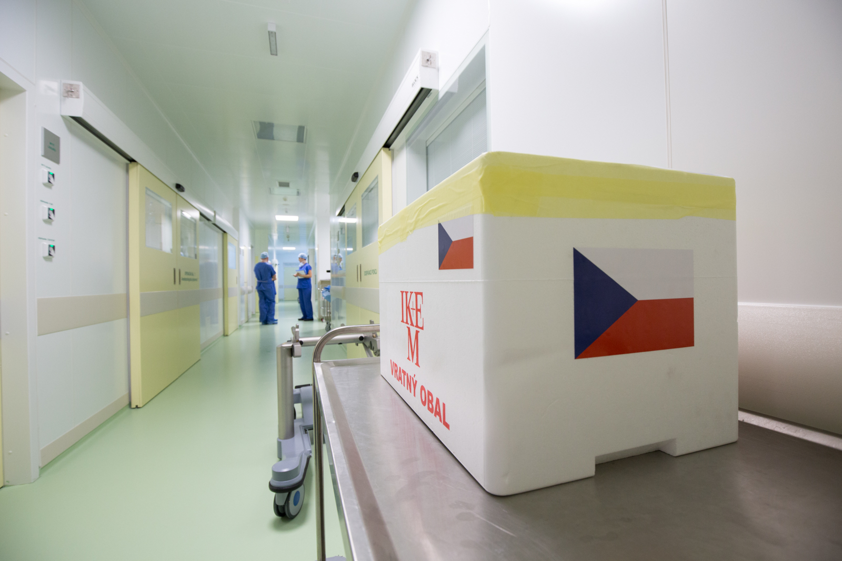
První česko-izraelská párová výměna ledvin
17. 12. 2019

Slide 2
Spolupráce IKEM a Stát Izrael
Ing. Michal Stiborek, MBA ředitel IKEM

Slide 3
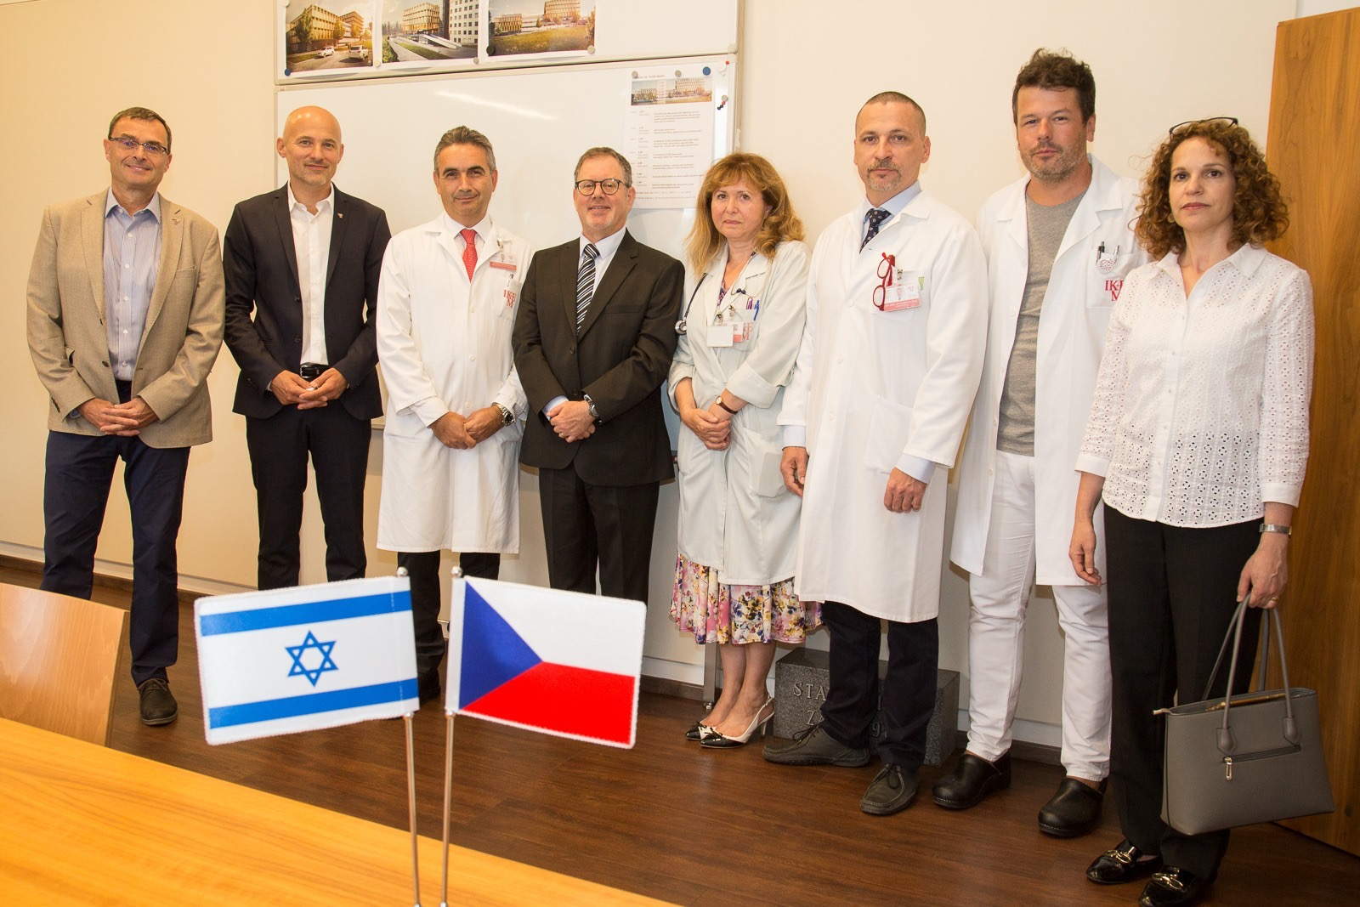
Spolupráce IKEM a Stát Izrael
MEMORANDUM O SPOLUPRÁCI
podepsáno v srpnu 2019
rozšíření poolu dárců
nová naděje pro pacienty obou států

Slide 4
Spolupráce IKEM a Stát Izrael
TC IKEM náročná příprava a logistika – první párová výměna mimo Evropu
zastupitelský úřad ČR v Izraeli
Ministerstvo zdravotnictví + KST
Celní správa ČR
lékaři, koordinátoři IKEM a izraelských nemocnic
řidiči sanitek, piloti letadla..

Slide 5
První česko-izraelská párová výměna ledvin
prof. MUDr. Ondřej Viklický, CSc. přednosta Transplantcentra IKEM

Slide 6
Transplantace orgánů v Evropě v roce 2018

Slide 7
Transplantace ledvin v IKEM 1997 - 2018

Slide 8
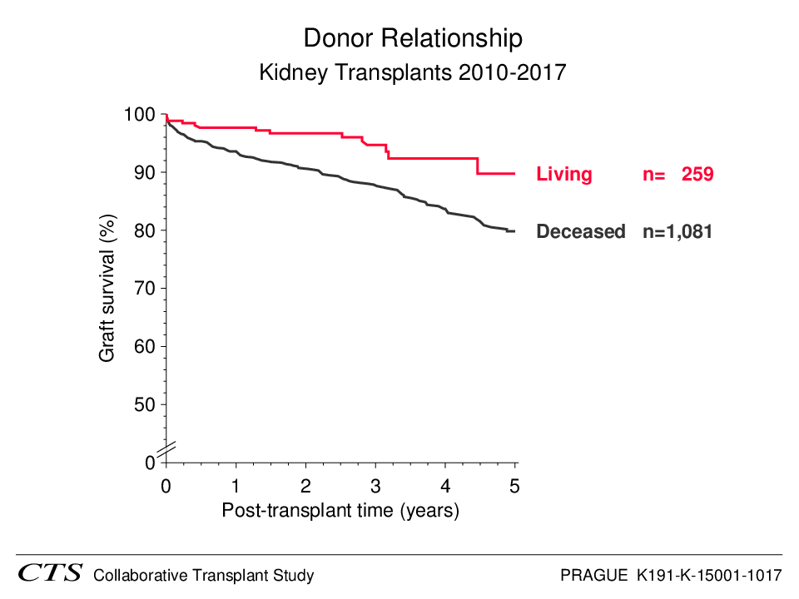
Ledviny od žijícího dárce – lepší funkce

Slide 9
Transplantace od žijícího dárce
Párové výměny představují menší část programu transplantací ledvin od žijících dárců

Slide 10
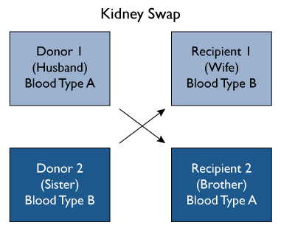
Párové výměny
http://www.hopkinsmedicine.org/transplant

Slide 11
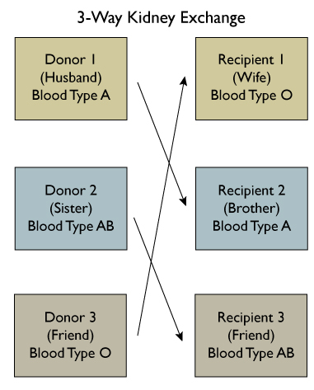
Výměna ledvin mezi více páry
http://www.hopkinsmedicine.org/transplant

Slide 12
Řetězové transplantace
zahájeny altruistickým dárcem a končí přemosťujícím dárcem

Slide 13
Výměna ledvin mezi centry: prodloužení studené ischemie
N=1267 shipped kidneys, distance 1,5-2717 miles

Slide 14
Česko-rakouská párová výměna – od roku 2016
Cytotoxic XM negative
Flow XM positive
2 DSAs: A24, B51 (MFI 12,100; 2,400)
HLA mismatch 1-2-2
Donor (Cz)
Recipient (Cz)
Husband
(48 yrs)
ABO B
Wife
(45 yrs)
ABO B
ABO-compatible
No DSA
Flow crossmatch negative
HLA mismatch: 1-2-1
Trans-border kidney shipment
Cytotoxic XM negative
Flow XM positive
3 DSAs: A2, DR7, DR53 (MFI 2,300-20,000)
HLA mismatch: 2-1-1
Donor (A)
Recipient (A)
Husband
(72 yrs)
Blood type O
Wife
(75 yrs)
Blood type O
ABO-incompatible (B to O)
Anti-DR53 DSA (MFI 2,300)
Flow crossmatch negative
HLA mismatch: 1-0-2
Böhmig G. et al. Transplant Int 2017

Slide 15
První česko-izraelská párová výměna ledvin
doc. MUDr. Jiří Froněk, Ph.D., FRCS přednosta, Klinika transplantační chirurgie IKEM

Slide 16
První česko-izraelská párová výměna ledvin
Česká republika
Izrael

Slide 17
První česko-izraelská párová výměna ledvin
DĚKUJEME ZA POZORNOST!

